Slide 1

Fisika Umum (MA-301)
Topik hari ini:
Hukum Newton tentang Gerak

Slide 2
Mekanika Klasik
Menjelaskan hubungan antara gerak benda dan gaya yang bekerja padanya
Kondisi ketika Mekanika Klasik tidak dapat diterapkan
  benda yang sangat kecil (< ukuran atom)
  benda bergerak mendekati kecepatan cahaya

Slide 3
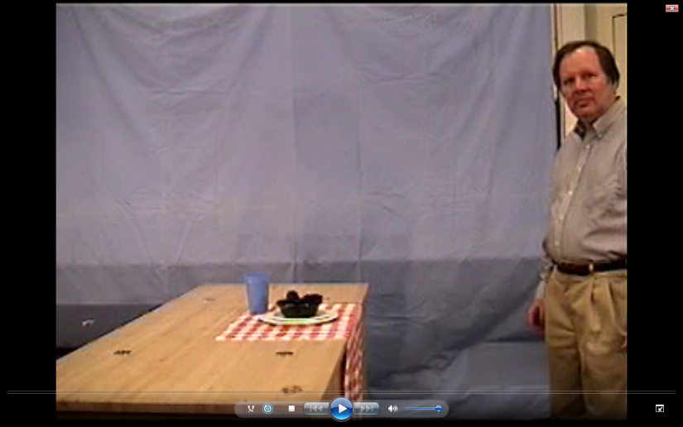
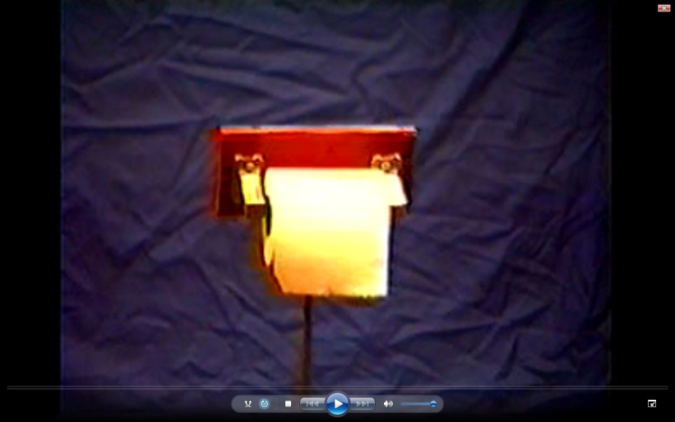
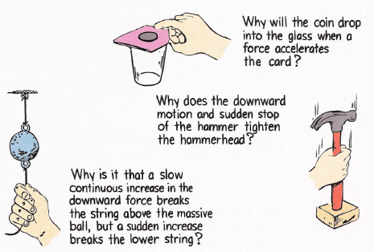
Hukum I Newton
(Hukum Kelembaman/Inersia)

Slide 4

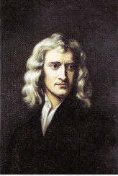
Hukum I Newton
(Hukum Kelembaman/Inersia)
Continues
Rest
Uniform motion in straight line
Kelambaman/Inersia, yaitu kecenderungan suatu benda untuk mempertahankan keadaan (geraknya)
Forces

Slide 5
Gaya
Biasanya dibayangkan sebagai dorongan atau tarikan
Besaran Vektor
Bisa bersentuhan (contact forces)
atau
tak bersentuhan (medan gaya/field forces)
Hasil Interaksi

Slide 6
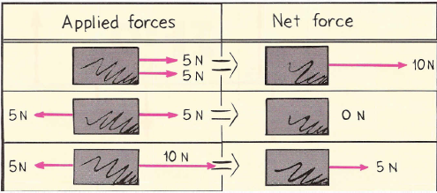
Bagaimana jika gaya yang bekerja pada benda tidak tunggal?
Resultan gaya (Net force)
Ketika resultan gaya = 0, maka benda berada dalam keadaan kesetimbangan mekanik

Slide 7
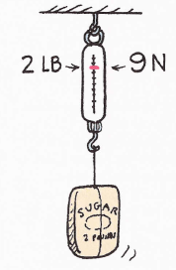
Contoh Kesetimbangan Mekanik (1)

Slide 8
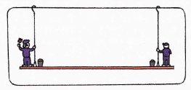
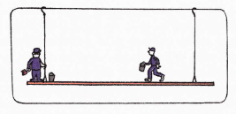
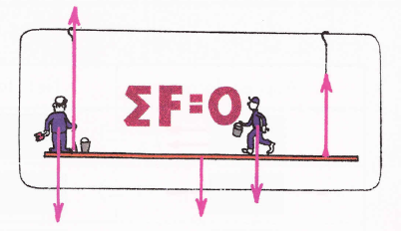
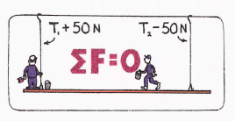
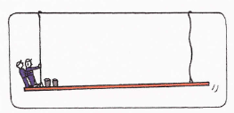
Contoh Kesetimbangan Mekanik (2)

Slide 9
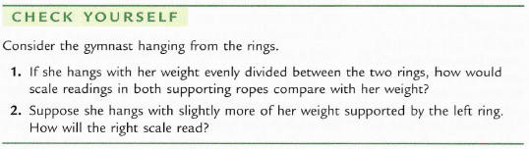
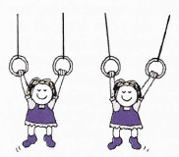

Slide 10
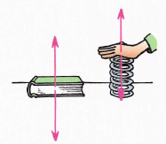
Gaya Normal (Support Force)

Slide 11
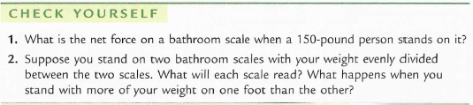
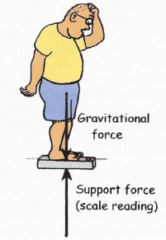
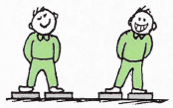

Slide 12
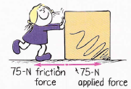

Jika resultan gaya yang bekerja pada benda = 0, mungkinkah benda berada dalam keadaan bergerak?
Kesetimbangan Dinamik

Slide 13
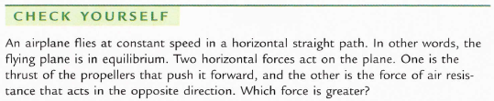


Slide 14

Hukum II Newton
Apa yang terjadi jika:
Gaya Dorong > Gaya Gesek
Thrust > Drag
PERCEPATAN

Slide 15
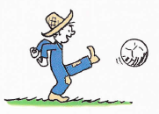
Gaya Menyebabkan Percepatan
PERCEPATAN ≈ RESULTAN GAYA

Slide 16
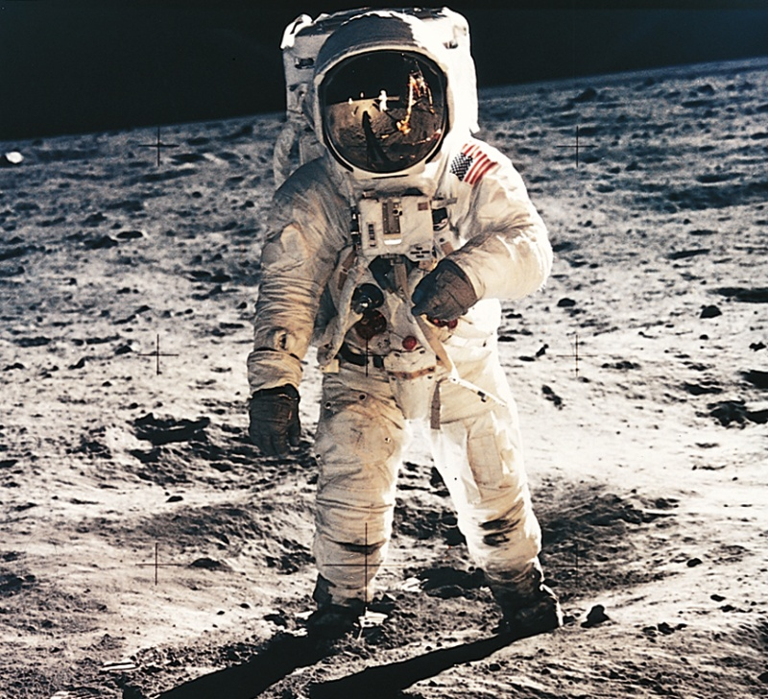
Inersia, Massa dan Berat
Inersia adalah kecenderungan sebuah benda untuk mempertahankan keadaan geraknya semula (sifat)
Massa adalah ukuran dari inersia, yaitu ukuran kemalasan suatu benda untuk mengubah keadaan geraknya karena pengaruh gaya (satuan SI: kg)
Besarnya gaya gravitasi yang bekerja pada benda bermassa m di dekat permukaan bumi dinamakan berat dari benda (satuan SI: Newton)
Berat benda bergantung pada lokasi

Slide 17
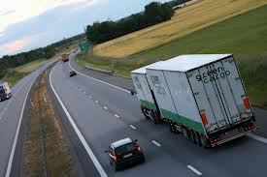
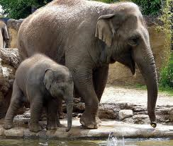


Slide 18





Hukum II Newton
Gaya dorong dari tangan mempercepat sebuah bata
Gaya dorong dari tangan yang sama mempercepat dua buah bata,
berapakah percepatannya?
Gaya dorong dari tangan yang sama mempercepat tiga buah bata, berapakah percepatannya?

Slide 19
Gaya Gesek
Ketika sebuah benda bergerak di atas permukaan atau melewati medium yang kental, maka benda akan mengalami hambatan dalam geraknya
  Hal ini disebabkan akibat adanya interaksi antara benda dengan lingkungannya
Hambatan ini disebut gaya gesek

Slide 20
Gaya Gesek (Lanjutan)
Gaya gesek sebanding dengan gaya normal
Dua jenis gaya gesek: gaya gesek statis dan gaya gesek kinetis
Koefisien gesekan (µ) bergantung pada permukaan kontak
Arah gaya gesek berlawanan dengan arah gerak benda
Koefisien gesekan tidak bergantung pada luas permukaan kontak

Slide 21
Gesekan Statis, ƒ_{s}
Gesekan statis bekerja untuk menjaga benda dari bergerak
Jika F bertambah, begitu juga ƒ_{s}
Jika F berkurang, begitu juga ƒ_{s}
ƒ_{s} ≤ µ_{s} N

Slide 22
Gaya Gesek Kinetik
Gaya gesek kinetik muncul ketika sebuah benda sedang bergerak
ƒ_{k} = µ_{k} N

Slide 23
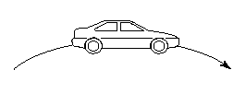
Check Yourself
Sebuah mobil melewati belokan dengan tidak mengubah laju. Apakah terdapat gaya netto pada mobil tersebut ketika sedang melewati belokan?
a. Tidak—lajunya tetap
b. Ya
c. Bergantung ketajaman belokan dan laju mobil
d. Bergantung pengalaman pengemudi mobil
Cat : Percepatan muncul karena adanya perubahan laju dan atau arah dari sebuah benda. Jadi, karena arahnya telah berubah, percepatan muncul dan sebuah gaya pasti telah diberikan pada mobil tersebut.
Jawab b

Slide 24
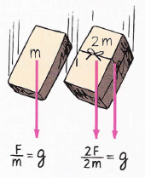
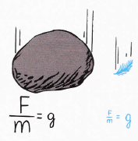
Hambatan diabaikan

Slide 25
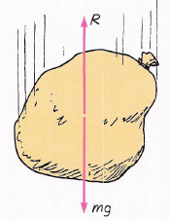
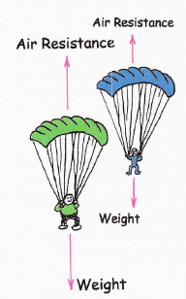


Slide 26
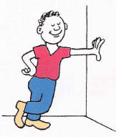
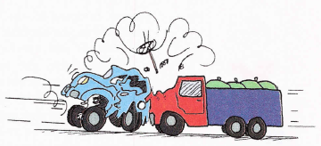
Hukum III Newton

Slide 27


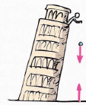

Hukum III Newton (2)

Slide 28
